Slide 1
教科版四上《运动和力》单元
7.设计制作小车（一）
喻伯军名师网络工作室 张宁素 徐孟琪

Slide 3
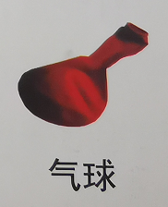
具体要求：
1.车身长度不超过25厘米；
2.用气球或橡皮筋作动力；
3.只能利用提供的材料。
硬纸盒
粗、细吸管

Slide 4
头脑风暴
设计、绘图
1. 选择什么作为动力？
2. 各部分采用什么材料？
3. 每种材料如何拼接？

Slide 5
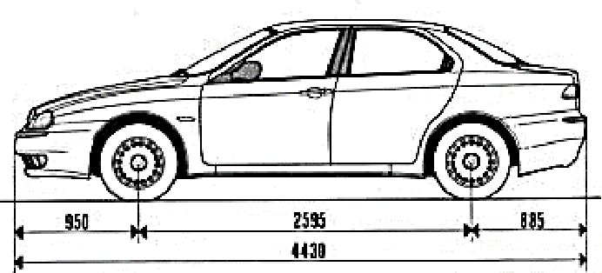
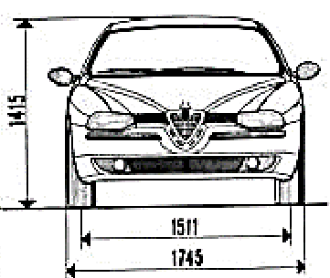
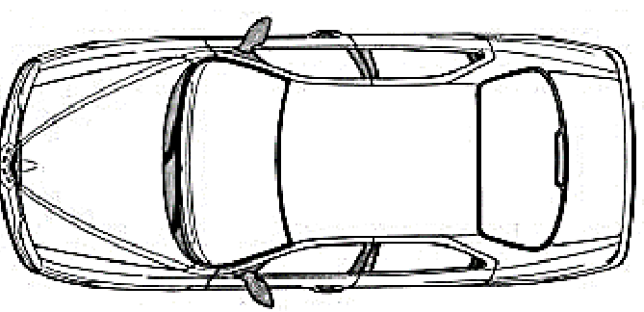
侧视图
正视图
俯视图

Slide 6
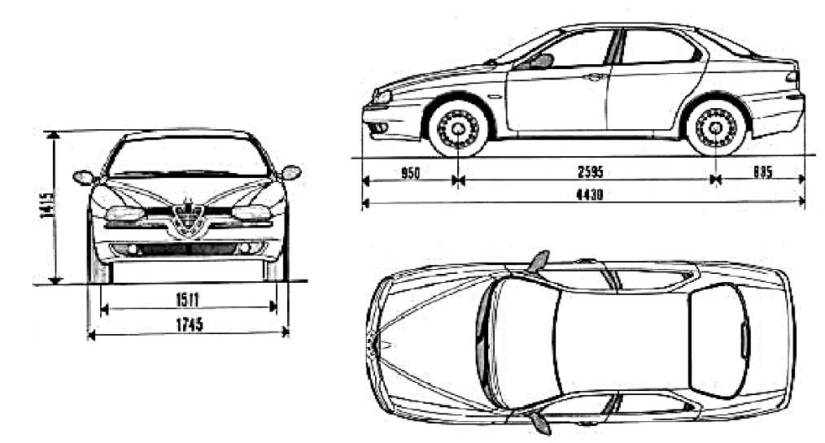
头脑风暴
设计、绘图
1. 选择什么作为动力？
2. 各部分采用什么材料？
3. 每种材料如何拼接？

Slide 7
汇报小提示：
我们的设计有 个亮点。
第一点，我们设计了 ，这是因为 。
第二点，我们设计了 ，这是因为 。
除此之外，我们还设计了 。

Slide 8
设计分享交流会

Slide 9
优秀设计团队颁奖仪式

